Slide 1


Slide 2

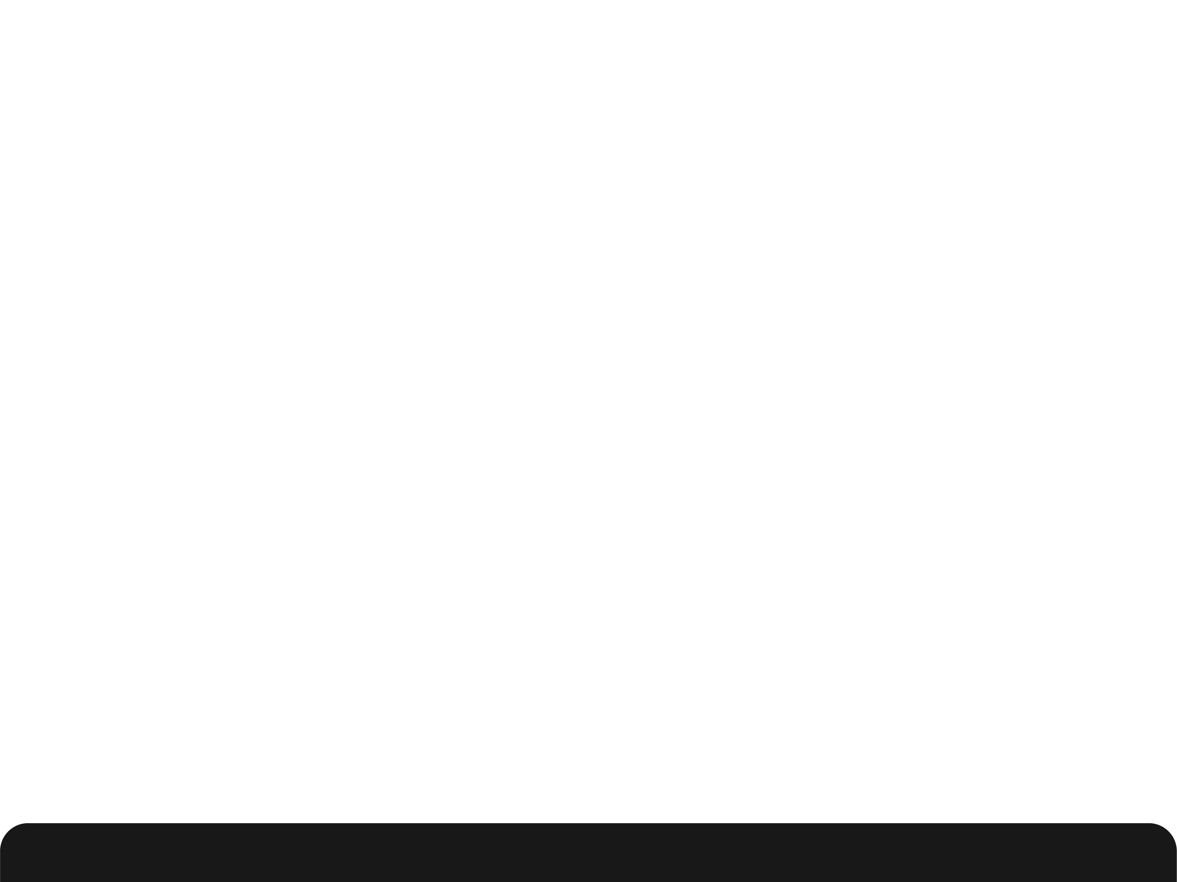
المحتويات
اليوم١: مقدمة في الذكاء الاصطناعي.
تعريف الذكاء الاصطناعي
تاريخ الذكاء الاصطناعي (يان شي، الجزري، ليوناردو دا فينشي، دارموث، برنامج إليزا).
تصنيف الذكاء الاصطناعي (الذكاء الاصطناعي الضيق، الذكاء الاصطناعي العام، الذكاء الاصطناعي الفائق).
المجالات المختلفة للذكاء الاصطناعي(معالجة اللغة الطبيعية، رؤية الكمبيوتر، الروبوتات).
١

Slide 3
المحتويات
اليوم٢: مقدمة في الذكاء الاصطناعي.
متغيرات وأنواع البيانات(ما هي المتغيرات و استخدمها، انواع البيانات (int, float, char, string) )
عبارات شرطية(if, else, elif).
حلقات(for loop, while loop).
الإدخال والإخراج(input(), print()).
تمارين علي لغة بايثون(برنامج يطبع"Hello world"، برنامج يجمع رقمين، برنامج يطبع الأعداد من 1 الي 5).
٢

Slide 4
المحتويات
اليوم٣: أساسيات التعلم الآلي.
التعلم الآلي المراقب: مفاهيم البيانات المصنفة والتدريب (ما هي بيانات التعلم، المعالجة المسبقة للبيانات، feature engineering، تنظيف البيانات وعرض البيانات، تحويل صيغة البيانات(Data transformation)، feature selection، دقة النموذج).
متي نختار التعلم الآلي او التعلم العميق (الفرق في عدد البيانات).
اكواد برمجية (قراءة ملف من صيغة اكسل’CSV’).
٣

Slide 5
المحتويات
اليوم ٤: إكمال أساسيات التعلم الآلي.
المشاكل الشائعة في التعلم الآلي و التعلم العميق(Overfitting and Underfitting).
كيفية حل مشاكل التعلم الآلي و التعلم العميق(Overfitting and Underfitting).
اشهر النماذج في التعلم الآلي(Regression and Classification).
مقدمة في دالة الخسارة(Introduction to Function loss ).
امثلة برمجية علي نموذج الإنحدار (Regression).
٤

Slide 6
المحتويات
اليوم ٥: إكمال أساسيات التعلم الآلي.
ما هو نموذج التصنيف في التعلم الآلي (Classification model).
امثلة برمجية بسيطة علي نموذج التصنيف.
مدخل بسيط للتعلم العميق و الشبكات الاصطناعية العصبية (Neural Networks, Deep Learning).
امثلة برمجة بسيطة علي التجمع (Clustering).
٥

Slide 7
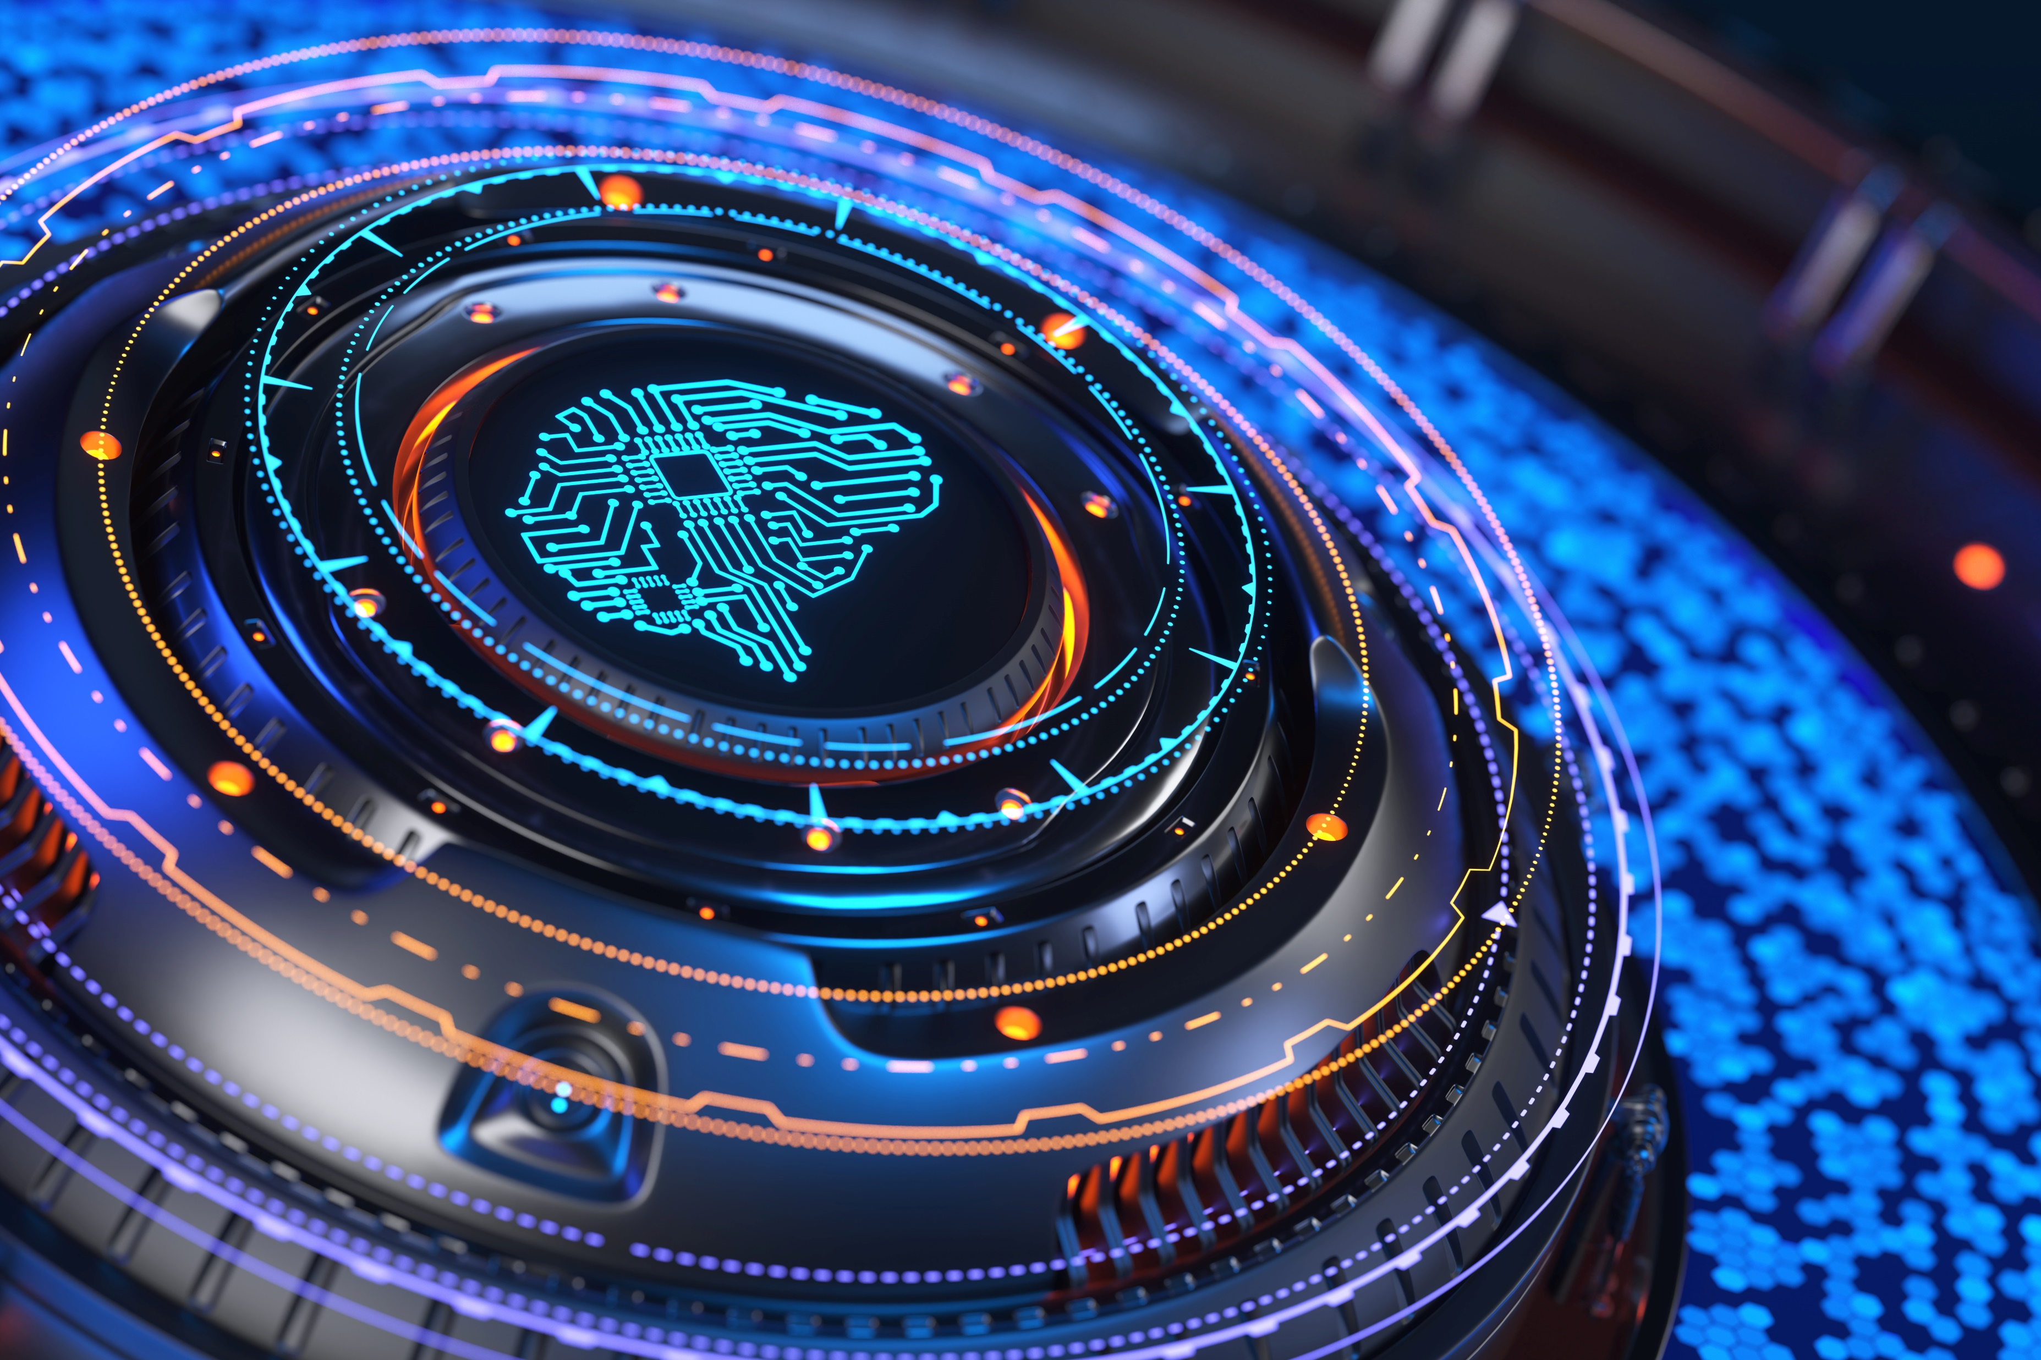
ما هو الذكاء الاصطناعي(AI)؟
(AI) يشير إلى الذكاء الاصطناعي ، والذي يشير إلى قدرة الآلات على أداء المهام التي تتطلب ذكاء بشريا.
٦

Slide 8
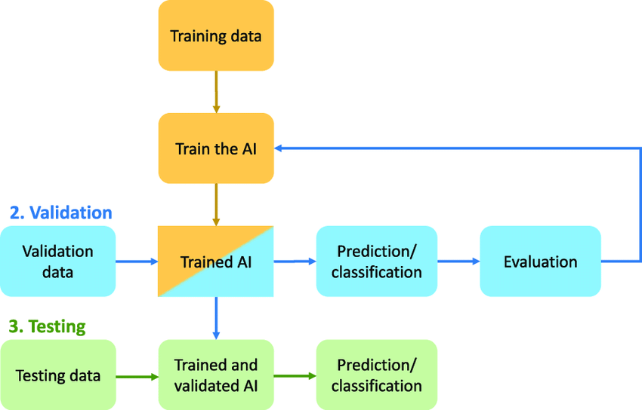
ما هو الذكاء الاصطناعي(AI)؟
تم تصميم أنظمة الذكاء الاصطناعي لمحاكاة الذكاء والسلوك البشري ، ويمكن تدريبها على التعرف على الأنماط والتنبؤات وأتمتة المهام بناء على بيانات الإدخال.
٧

Slide 9
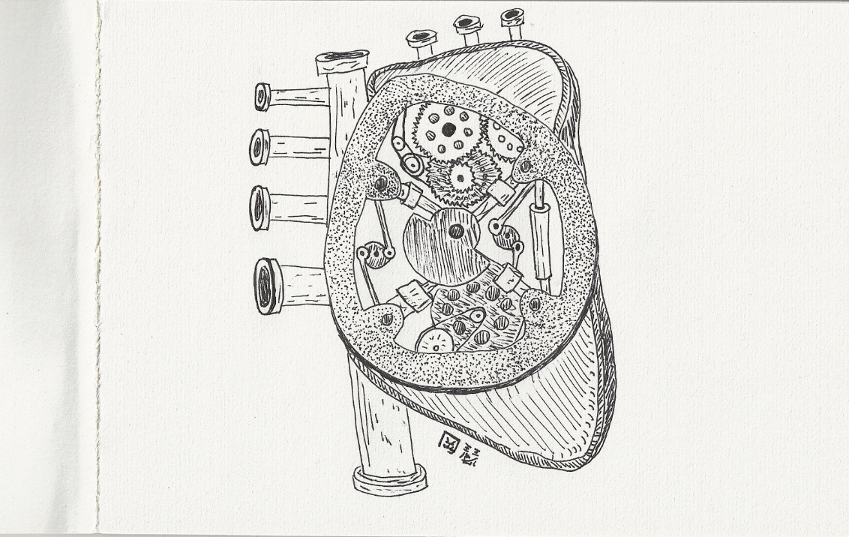
تاريخ الذكاء الاصطناعي
يعود تاريخ الذكاء الاصطناعي إلى العصور القديمة ، عندما بدأ الفلاسفة والمخترعون في استكشاف مفهوم الكائنات الاصطناعية والآلات الذكية.
كان يان شي المخترع الصيني
الذي عاش خلال القرن الخامس قبل الميلاد.
قام بتصميم إنسان آلي يمكنه أداء مهام مختلفة
مثل المشي والغناء والرقص.
٨

Slide 10
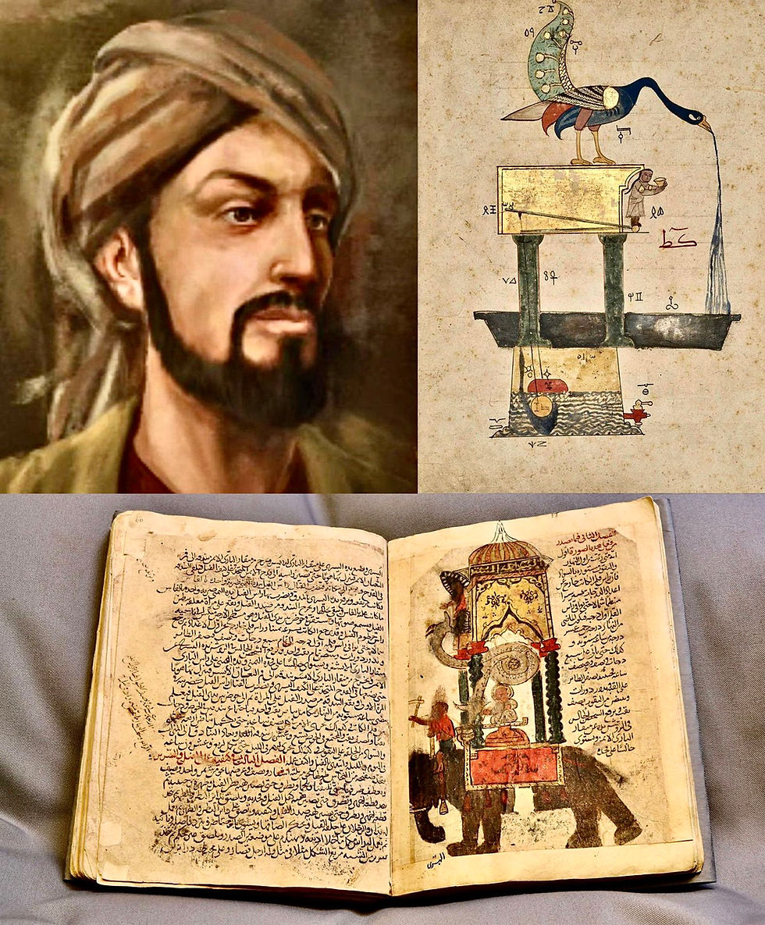
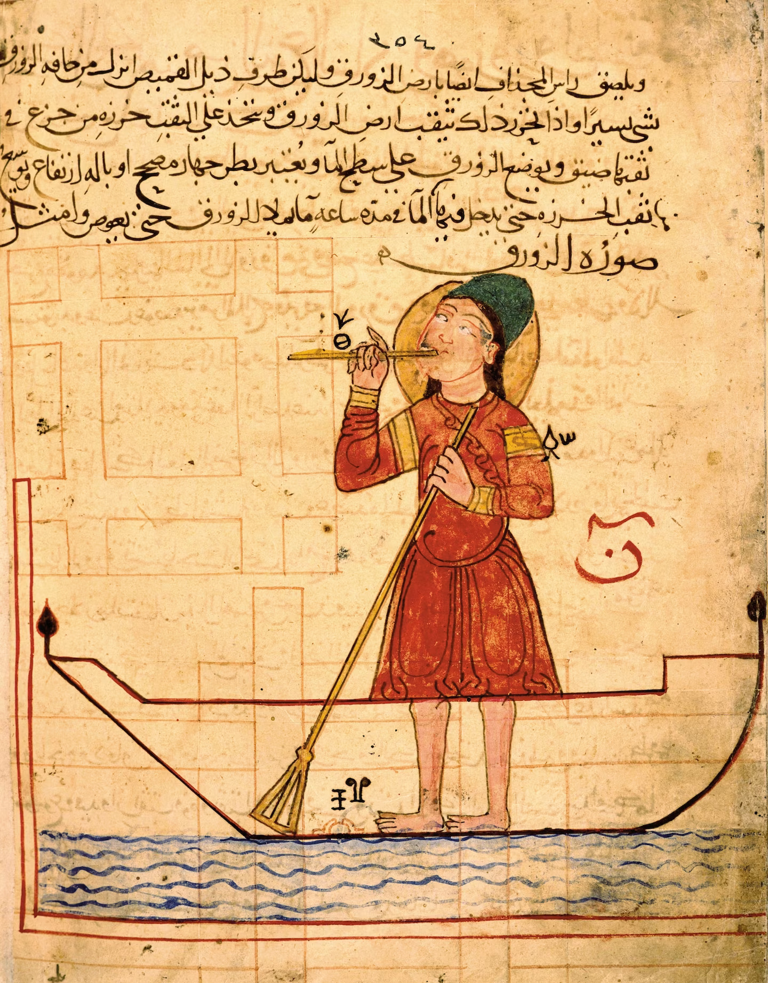
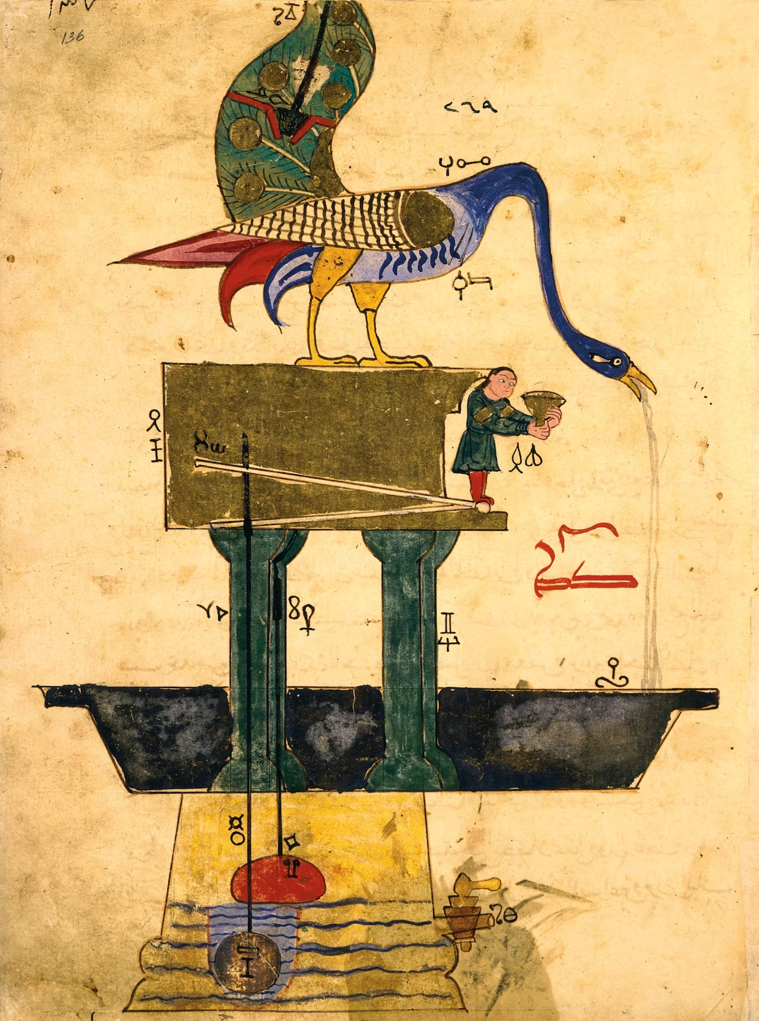
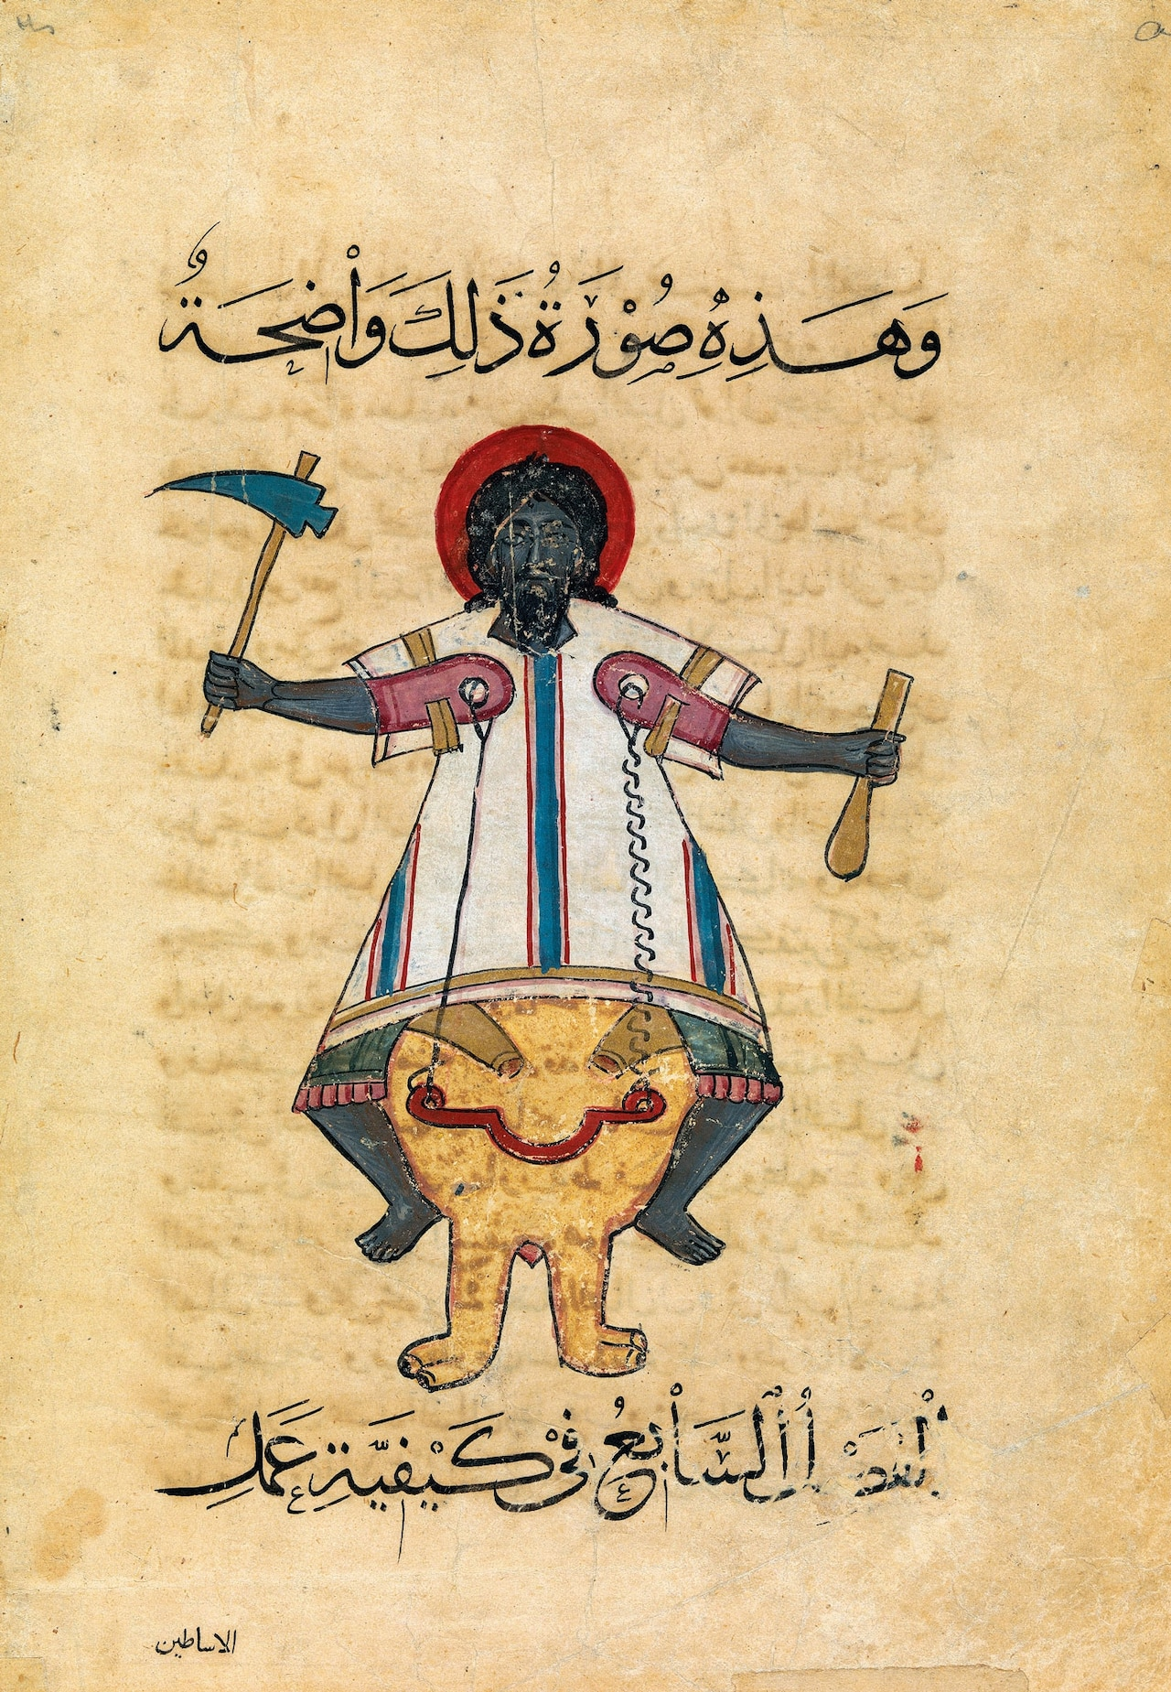
تاريخ الذكاء الاصطناعي
يعود تاريخ الذكاء الاصطناعي إلى العصور القديمة ، عندما بدأ الفلاسفة والمخترعون في استكشاف مفهوم الكائنات الاصطناعية والآلات الذكية.
كان الجزري مخترع مسلم عاش خلال القرن الثاني عشر الميلادي.
قام بتصميم عدد من الأتمته ، بما في ذلك إنسان الآلي
عازف ، وطاووس ميكانيكي ، وساعة مائية تتميز بأشكال
روبوتية تتحرك وتعزف الموسيقى.
٩

Slide 11
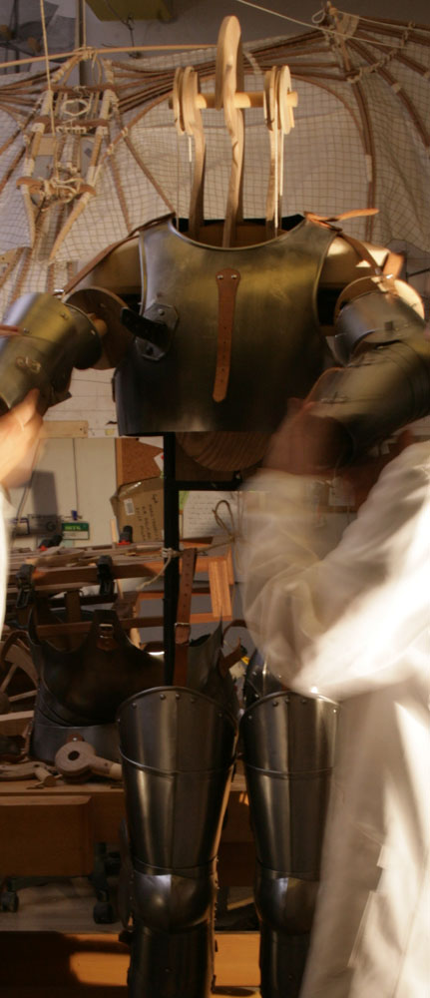
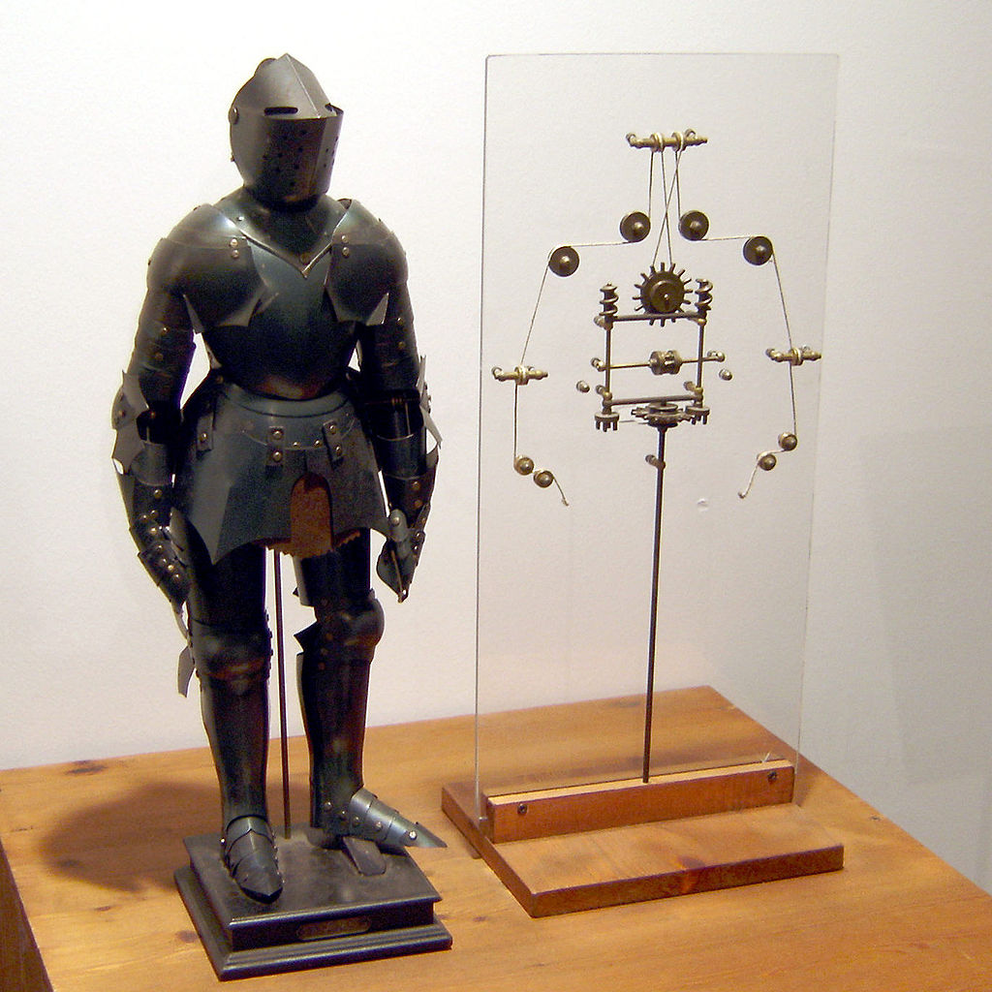
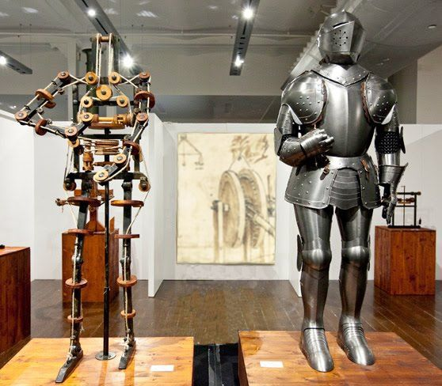
تاريخ الذكاء الاصطناعي
يعود تاريخ الذكاء الاصطناعي إلى العصور القديمة ، عندما بدأ الفلاسفة والمخترعون في استكشاف مفهوم الكائنات الاصطناعية والآلات الذكية.
كان ليوناردو دا فينشي فنان إيطالي والمخترع الذي
عاش خلال القرنين الخامس عشر والسادس عشر.
قام بتصميم عدد من الأجهزة الروبوتية ، بما في ذلك
فارس ميكانيكي يمكنه الجلوس والتلويح بذراعيه وتحريك رأسه.
١٠

Slide 12
تاريخ الذكاء الاصطناعي
في الاربعينات ، صاغ مصطلح "الذكاء الاصطناعي" جون مكارثي ، مارفن مينسكي ، وغيرهم من الباحثين في كلية دارموث. تم تأسيس مجال الذكاء الاصطناعي رسميا بهدف إنشاء آلات يمكنها التفكير والتعلم مثل البشر.
في عام ١٩٦٠ ، كانت أول أنظمة الذكاء الاصطناعي ، التي تم تطويرها و هي قادرة على فهم اللغة الطبيعية والاستجابة لها. يعد برنامج إليزا(ELIZA) ، الذي طوره جوزيف وايزنباوم ، أحد برامج الدردشة الآلية الأولى التي يمكنها محاكاة محادثة مع مستخدم بشري.
في عام ٢٠٠٠ ، تم تطوير تقنيات التعلم العميق ، والتي تعتمد على الشبكات العصبية مع العديد من الطبقات.
١١

Slide 13
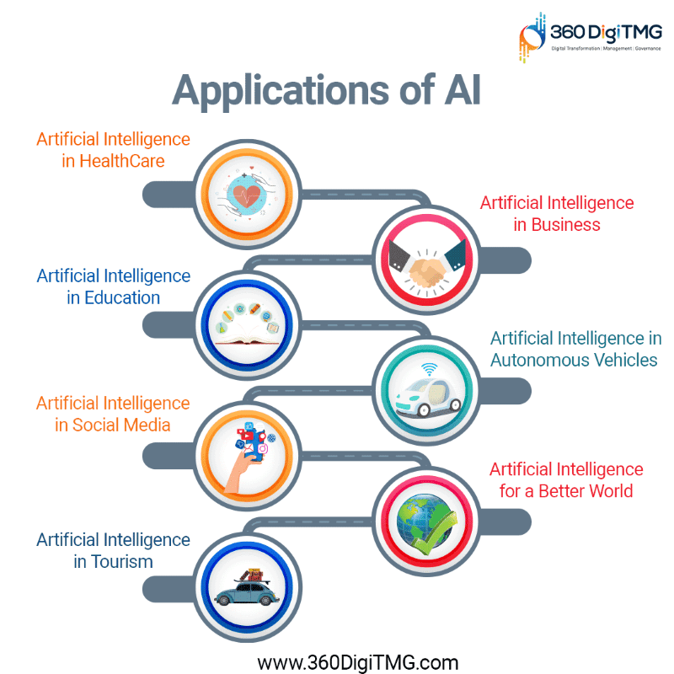

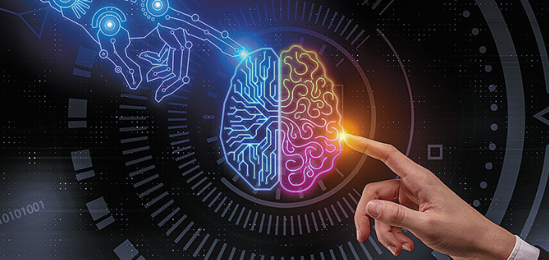
تاريخ الذكاء الاصطناعي
اليوم ، يتم استخدام الذكاء الاصطناعي في مجموعة واسعة من التطبيقات ، بما في ذلك السيارات ذاتية القيادة والمساعدين الافتراضيين والتشخيص الطبي. مع استمرار تقدم تقنية الذكاء الاصطناعي ، لديها القدرة على إحداث ثورة في العديد من الصناعات وتغيير الطريقة التي نعيش بها ونعمل بها.
١٢

Slide 14
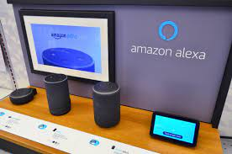
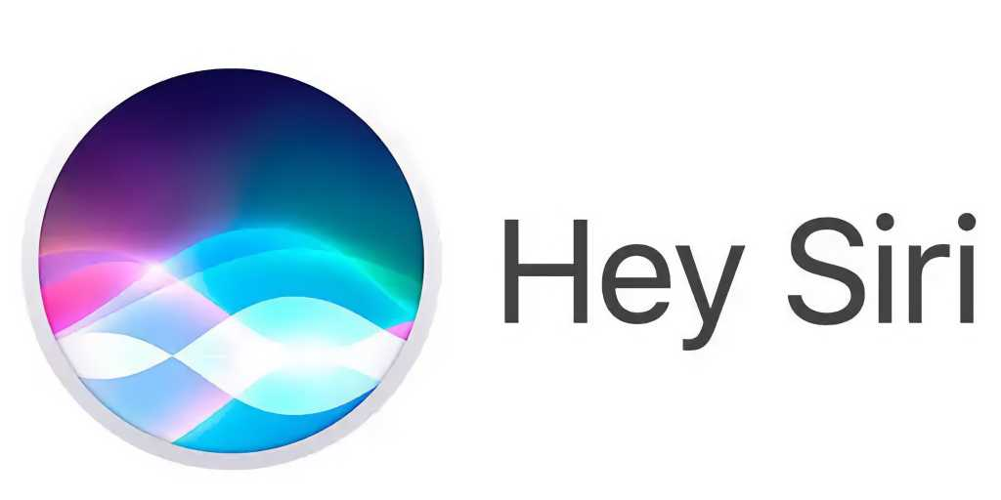
تصنيف الذكاء الاصطناعي
الذكاء الاصطناعي
الذكاء الاصطناعي الفائق
الذكاء الاصطناعي العام
الذكاء الاصطناعي الضيق
الذكاء الاصطناعي الضيق (ANI) يشير إلى أنظمة الذكاء الاصطناعي المصممة لأداء مهمة محددة أو مجموعة من المهام داخل نطاق ضيق.
هذه الأنظمة متخصصة للغاية ويمكنها فقط أداء المهام المبرمجة للقيام بها.
١٣

Slide 15
تصنيف الذكاء الاصطناعي
الذكاء الاصطناعي
الذكاء الاصطناعي الفائق
الذكاء الاصطناعي العام
الذكاء الاصطناعي الضيق
يشير الذكاء الاصطناعي العام إلى أنظمة الذكاء الاصطناعي التي لديها القدرة على فهم أو تعلم أي مهمة فكرية يمكن للإنسان القيام بها.
ستكون هذه الأنظمة قادرة على التفكير وحل المشكلات والتعلم بطريقة مشابهة للبشر.
ومع ذلك ، لا يزال الذكاء الاصطناعي العام مفهوما نظريا ولم يتحقق بعد.
١٤

Slide 16
تصنيف الذكاء الاصطناعي
الذكاء الاصطناعي
الذكاء الاصطناعي الفائق
الذكاء الاصطناعي العام
الذكاء الاصطناعي الضيق
الذكاء الاصطناعي الفائق يشير إلى أنظمة الذكاء الاصطناعي الاكثر ذكائا من البشر في كل شيء.
ستكون هذه الأنظمة قادرة على حل المشكلات وخلق ابتكارات تتجاوز الفهم البشري.
هناك الكثير من الجدل بين الخبراء حول ما إذا كان من الممكن تحقيقه.
١٥

Slide 17
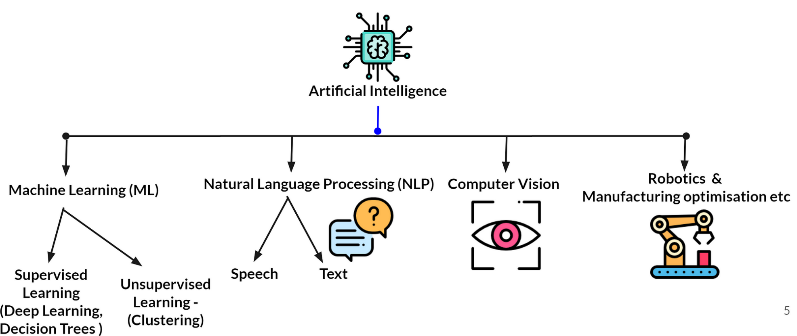

مجالات الذكاء الاصطناعي
الذكاء الاصطناعي هو مجال واسع يشمل مجموعة من المجالات ، بما في ذلك التعلم الآلي ، والتعلم العميق "الشبكات العصبية" ، ومعالجة اللغة الطبيعية ، ورؤية الكمبيوتر ، والروبوتات.
١٦

Slide 18
مقدمة للغة البايثون(لغة برمجية)
تدعم بايثون نماذج برمجة متعددة ، بما في ذلك البرمجة الإجرائية(procedural) و البرمجة الشيئية (OOP) والوظيفية(functional).
سهولة التعلم: بايثون يُعتبر من بين أسهل اللغات للتعلم، حيث تتميز بقواعد بسيطة وبنية واضحة.
قابلية القراءة: يُعتبر كود بايثون سهل القراءة والفهم، مما يجعله مناسبًا للتعاون وصيانة البرامج.
مجتمع نشط: يحظى بايثون بمجتمع كبير ونشط من المطورين، مما يعني وجود العديد من المكتبات والأدوات المتاحة للاستخدام.
١٧

Slide 19
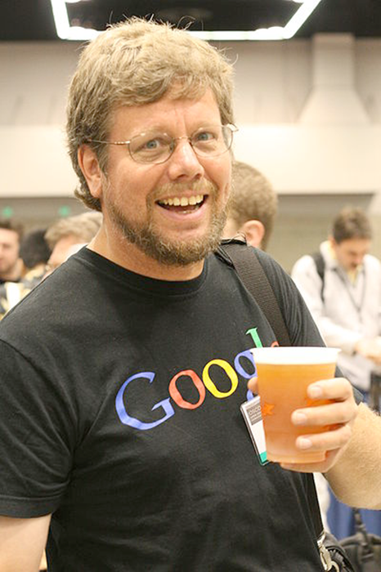
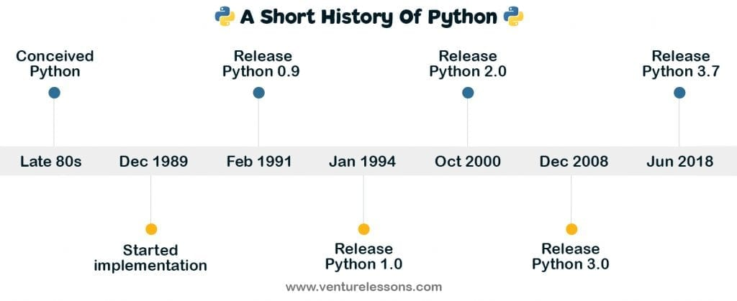
تاريخ لغة بايثون
تم اختراعه في هولندا، بواسطة غيدو فان روسوم
"بايثون هي تجربة في مقدار الحرية التي يحتاجها المبرمجون. الكثير من الحرية ولا أحد يستطيع قراءة كود شخص آخر ؛ القليل جدا والتعبير معرض للخطر.”
- غيدو فان روسوم
١٨

Slide 20
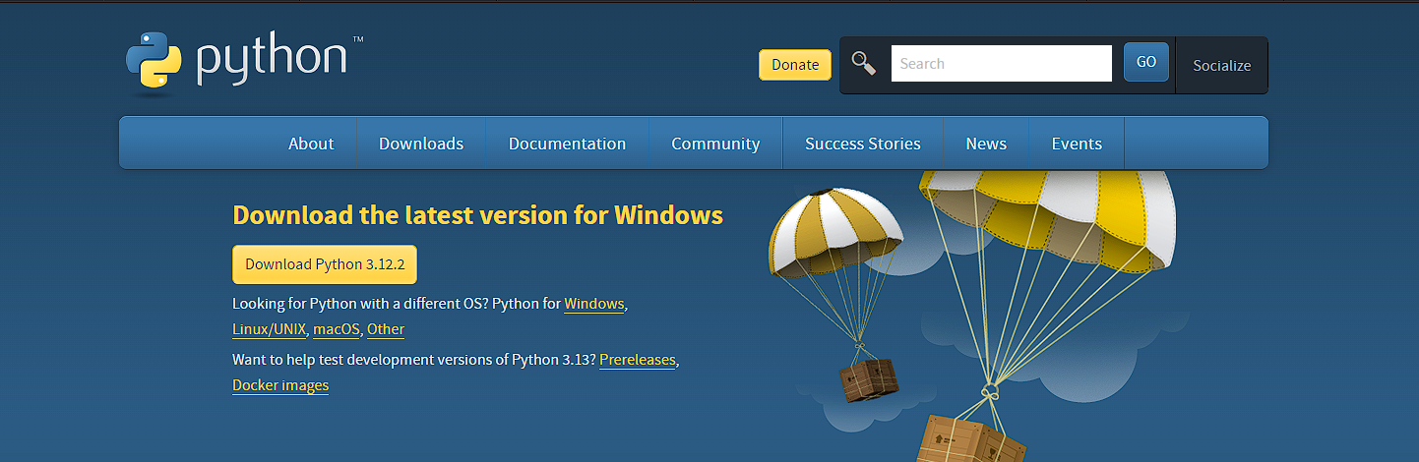
كيفية تحميل بايثون
-اضغط علي الرابط
- اضغط علي زر التحميل(الزر الاصفر) كما هو موضح في الصورة
www.python.org
١٩

Slide 21
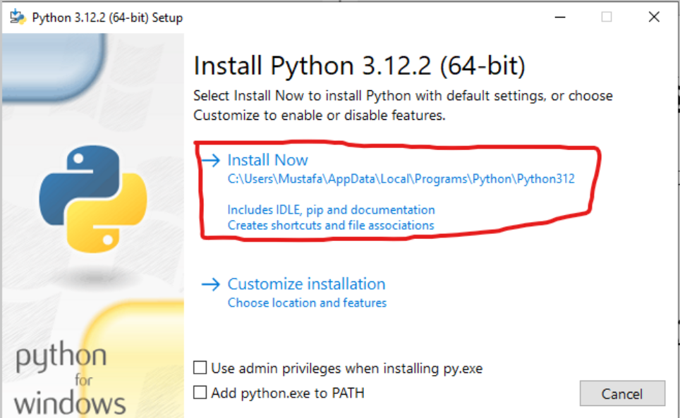
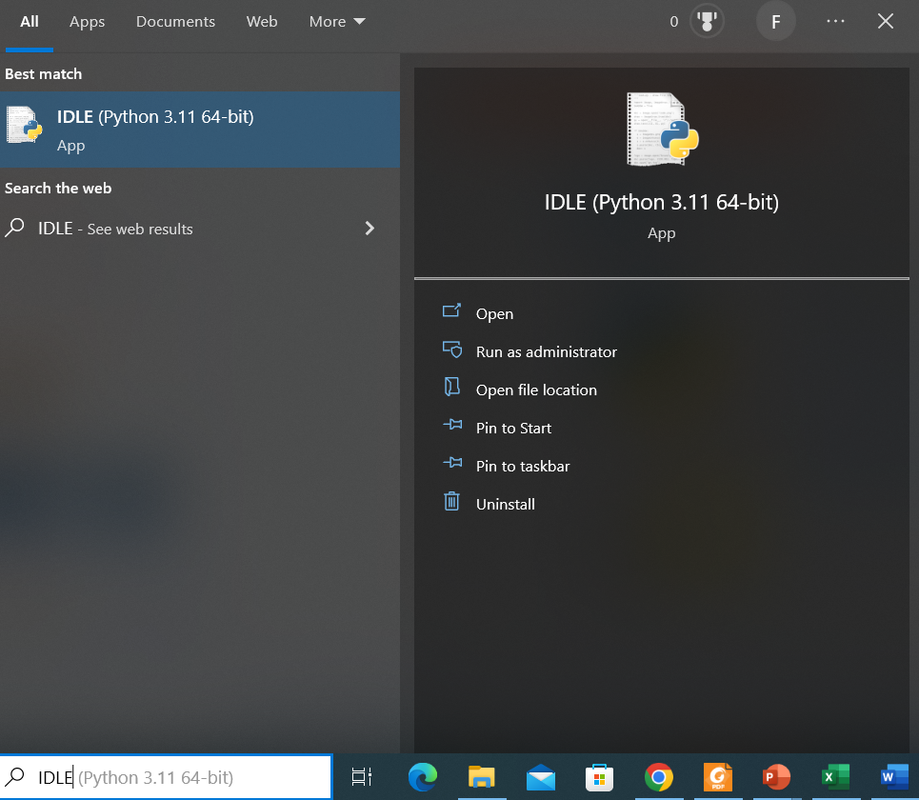
تثبيت لغة بايثون
استمر في الضغط علي زر التالي(Next) حتي يكتمل التثبيت
٢٠

Slide 22
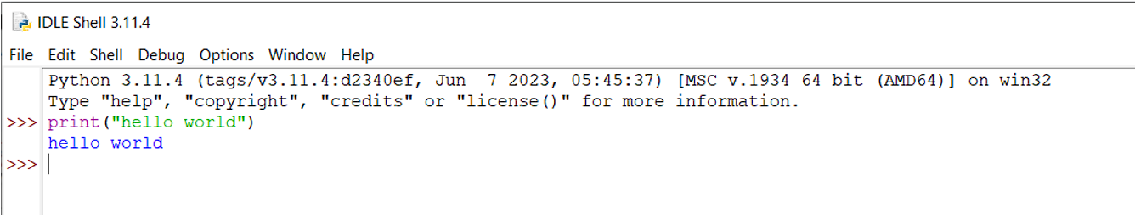
الكلمة المفتاحية print: هذه الكلمة تستخدم في Python لطباعة النصوص أو القيم على شاشة الإخراج
اول برنامج في لغة بايثون
لطباعة النصوص أو القيم بايثون هذه الكلمة تستخدم في ‘print’ الكلمة المفتاحية علي الشاشة.
هذا هو النص الذي سيتم طباعته على الشاشة. في هذا البرنامج، "Hello, World!":
٢١

Slide 23
Thank you
Ahmed Mohammed
٢٢
2/19/2024

